Slide 1
2023-2024春 数理统计
主讲人：数学科学学院 刘力平

Slide 2
第一章 绪论
● 地址：智华楼335
● 电话：13681499285
● Email：liping@math.pku.edu.cn
● 助教： 王啸辰：xcwang1998@126.com，13717689550
杨云帆：2001110072@pku.edu.cn，18811058616
● 教材：陈家鼎等，《数理统计学讲义》第3版，高等教育出版社。

Slide 3
第一章 绪论
● 参考书：
1. 陈希孺，《数理统计引论》，科学出版社；
2. D. Freedman等（魏宗舒等译），《统计学》，中国统计出版社；
3. Lehmann, 《Theory of Point Estimation》, John Wiley and Sons；
4. Lehmann, 《Testing Statistical Hypothesis》, John Wiley and Sons；
5. 陈希孺，《数理统计学简史》，湖南教育出版社。

Slide 4
第一章 绪论
● 课堂纪律：学校要求；不影响他人（但强烈建议上课，ppt太少）。
● 平时答疑时间：周二2-4pm。
● 习题：交法（周四课间，可延至周日晚）；分数；标准；
● 与平行课程关系：教学大纲独立，要求独立，各自单独考试，单独改卷，各自评分。
● 考试：20（习题）+20（期中考试，4月？）+60（期末考试）

Slide 5
第一节 数理统计学的研究对象
● 数学分支/一级学科？
● 与数学/概率论的区别：（统计学家一般不参加国际数学家大会）
更明确的背景；
“解”的标准不同，对/错 vs 好/坏；
工作方法不同，更多计算、模拟等；
思维方式不同。
☉平均身高比较
☉ 充分利用统计正则性
☉ 读论语得诺贝尔奖？

Slide 6
第一节 数理统计学的研究对象
● 国际/国内数理统计发展
● 北京大学状况、许宝騄先生
人大等：经济统计；
北大等：数理统计；
流行病学统计等。
● 不要为“容易”学统计

Slide 7
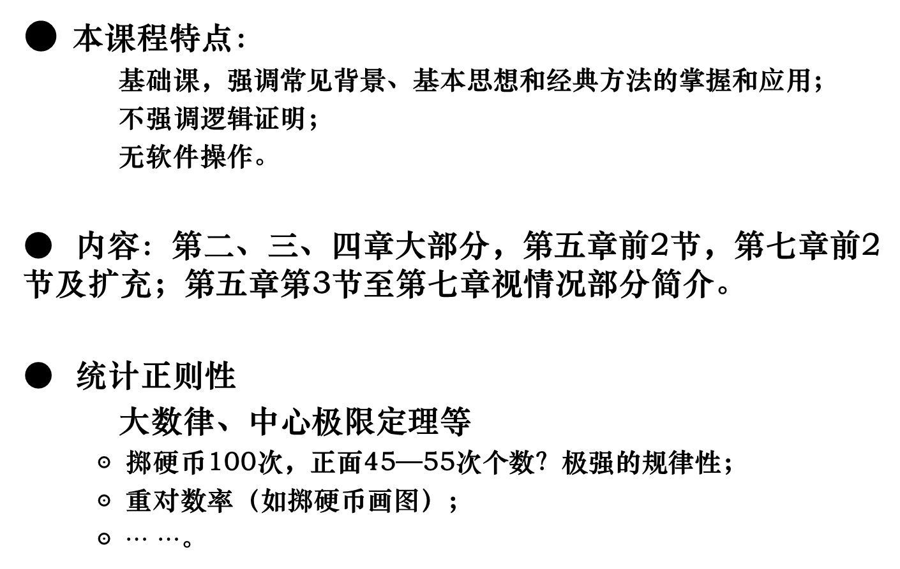
第一节 数理统计学的研究对象
● 本课程特点：
基础课，强调常见背景、基本思想和经典方法的掌握和应用；
不强调逻辑证明；
无软件操作。
● 内容：第二、三、四章大部分，第五章前2节，第七章前2节及扩充；第五章第3节至第七章视情况部分简介。
● 统计正则性
大数律、中心极限定理等
☉ 掷硬币100次，正面45—55次个数？极强的规律性；
☉ 重对数率（如掷硬币画图）；
☉ $⋯$ $⋯$。

Slide 8
第一节 数理统计学的研究对象
●几个例子：
民意调查：1932年美总统选举，罗斯福vs兰登，
文学摘要vs盖洛普。
样本量？抽样方式？Sampling bias。
文学摘要通过超2000万样本预测兰登当选，但预测失败！
因其样本有偏：主要来源于电话号码册与俱乐部名单，多为富人。

Slide 9
第一节 数理统计学的研究对象
2. 孟德尔遗传实验（非常严谨）数据是否存在造假？R. A. Fisher的结论。
数据比例太接近3/4: 1/4 ？
数据分布是客观自然的，自有其分布。
助手之过，凑3/4？
3. 商业交易中正品率的判定？
如何根据部分样品判断本批商品的次品率不超标。

Slide 10
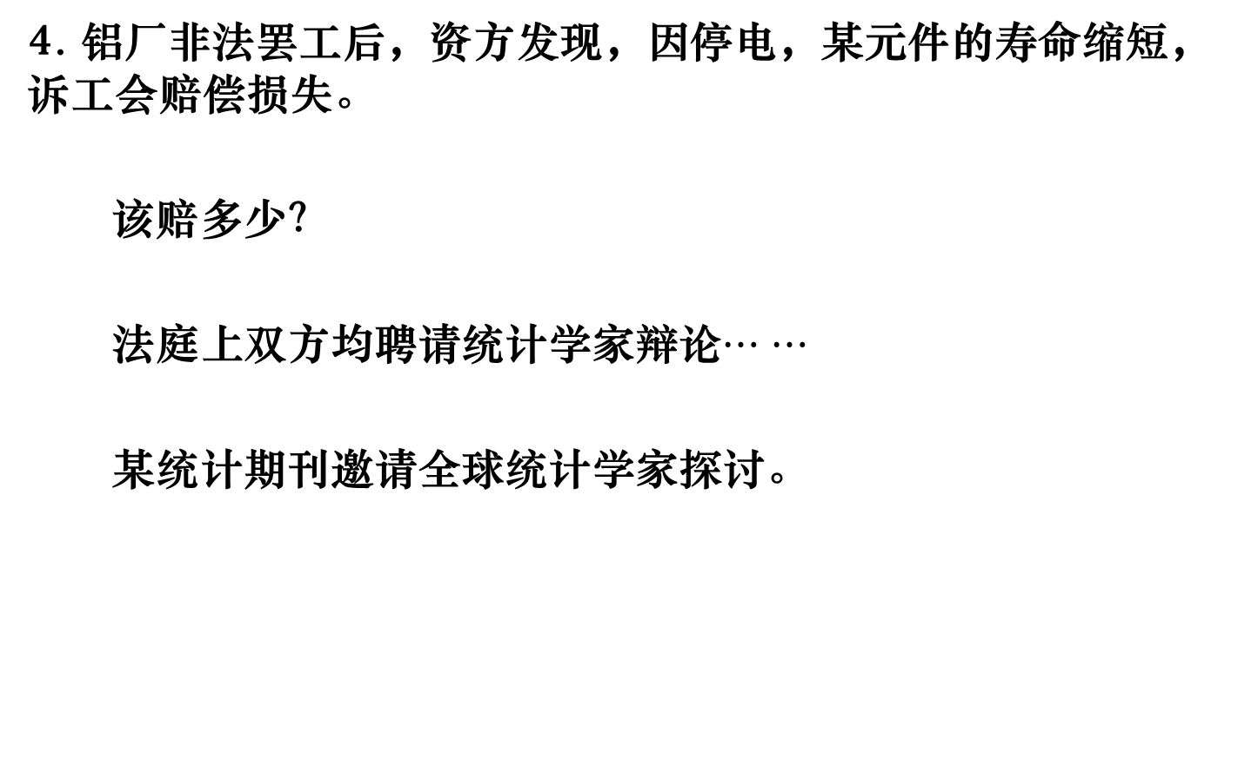
第一节 数理统计学的研究对象
4. 铝厂非法罢工后，资方发现，因停电，某元件的寿命缩短，诉工会赔偿损失。
该赔多少？
法庭上双方均聘请统计学家辩论$⋯$ $⋯$
某统计期刊邀请全球统计学家探讨。

Slide 11
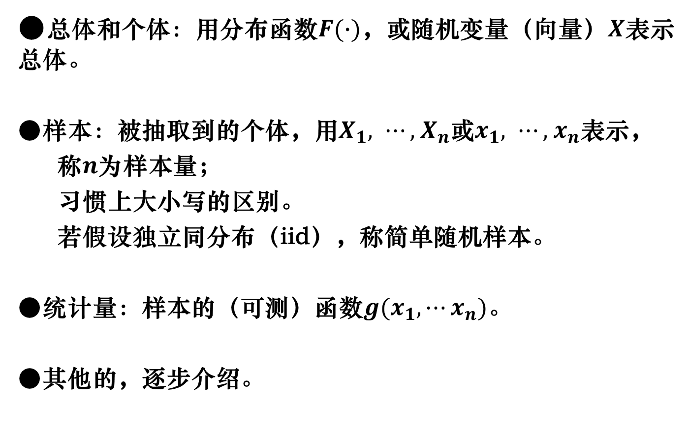
第二节 数理统计学的基本概念
●总体和个体：用分布函数$F(∙)$，或随机变量（向量） $X$表示总体。
●样本：被抽取到的个体，用$X_{1}, ⋯,{ X}_{n}$或$x_{1}, ⋯,{ x}_{n}$表示，
称$n$为样本量；
习惯上大小写的区别。
若假设独立同分布（iid），称简单随机样本。
●统计量：样本的（可测）函数$g(x_{1},⋯x_{n})$。
●其他的，逐步介绍。

Slide 12
第三节 数理统计学发展简史
请自己阅读。
详细内容请见陈希孺的《数理统计学简史》。

Slide 13
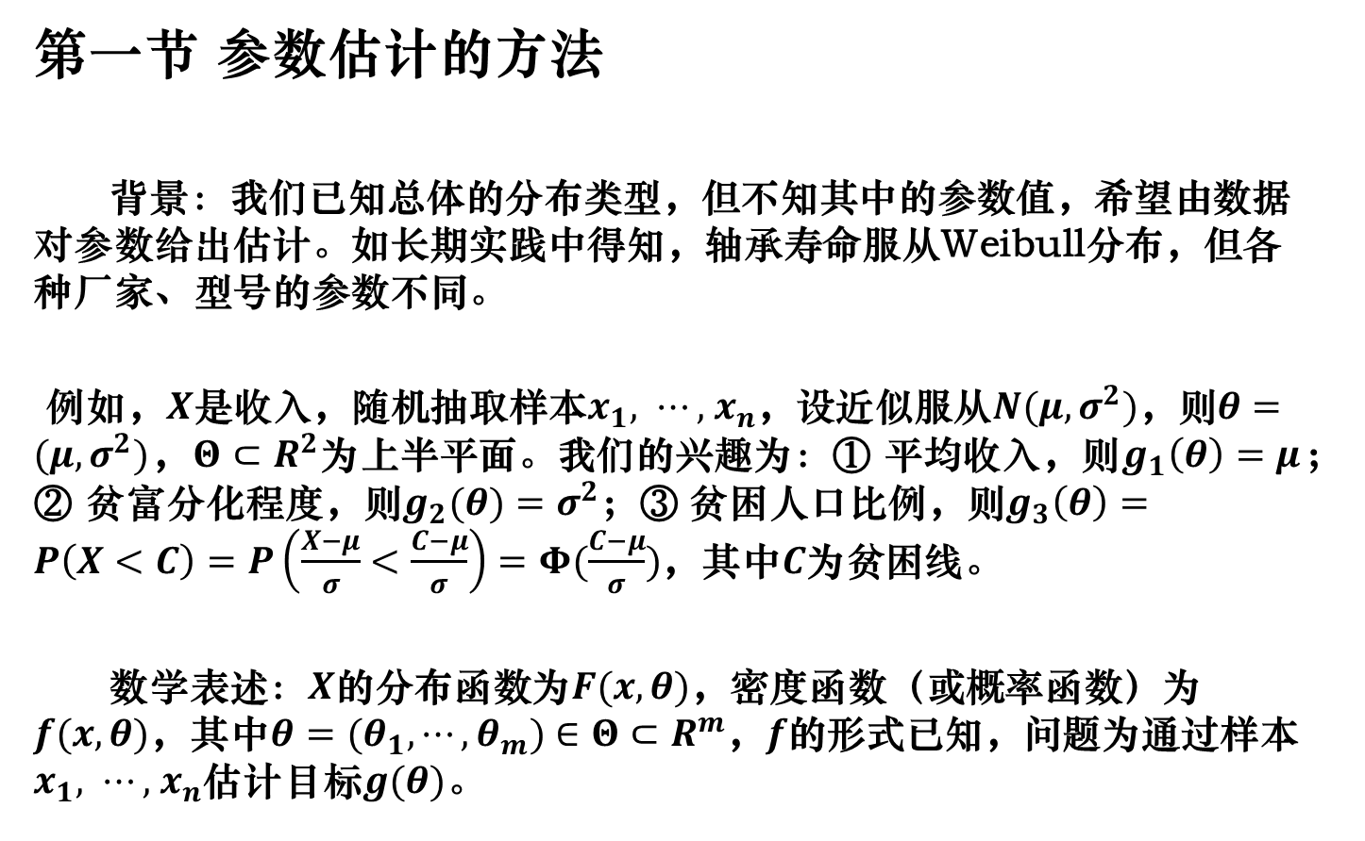
第二章 估计
第一节 参数估计的方法
背景：我们已知总体的分布类型，但不知其中的参数值，希望由数据对参数给出估计。如长期实践中得知，轴承寿命服从Weibull分布，但各种厂家、型号的参数不同。
例如，$X$是收入，随机抽取样本$x_{1}, ⋯,{ x}_{n}$，设近似服从$N(μ, σ^{2})$，则$θ=(μ, σ^{2})$，$Θ⊂R^{2}$为上半平面。我们的兴趣为：① 平均收入，则$g_{1}\left(θ\right)=μ$；② 贫富分化程度，则$g_{2}(θ)=σ^{2}$；③ 贫困人口比例，则$g_{3}\left(θ\right)=P\left(X<C\right)=P\left(\frac{X−μ}{σ}<\frac{C−μ}{σ}\right)=Φ(\frac{C−μ}{σ})$，其中$C$为贫困线。
数学表述：$X$的分布函数为$F(x, θ)$，密度函数（或概率函数）为$f(x, θ)$，其中$θ=(θ_{1}, ⋯, θ_{m})∈Θ⊂R^{m}$，$f$的形式已知，问题为通过样本$x_{1}, ⋯,{ x}_{n}$估计目标$g(θ)$。

Slide 14
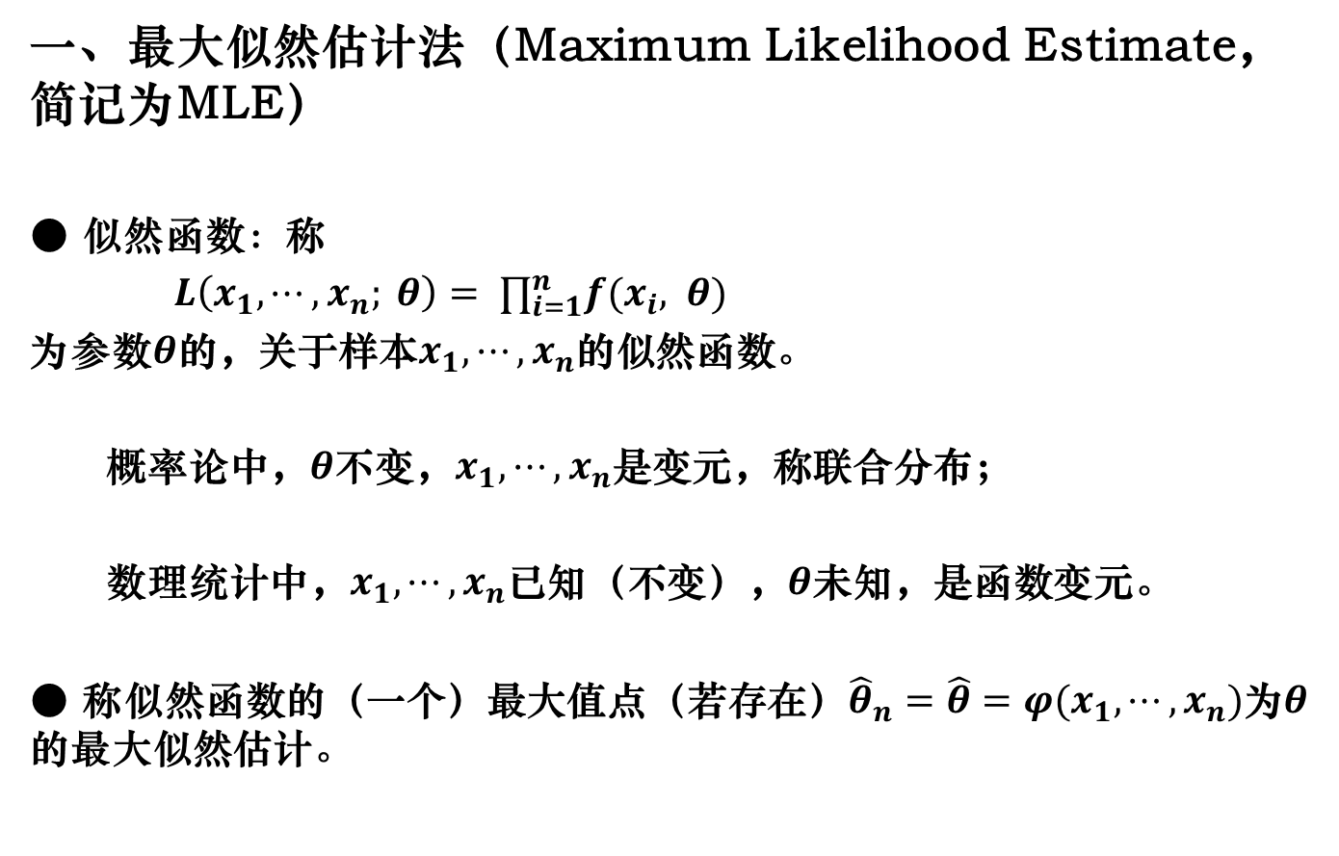
第一节 参数估计的方法
一、最大似然估计法（Maximum Likelihood Estimate，简记为MLE）
● 似然函数：称
$L\left(x_{1}, ⋯, x_{n}; θ\right)= ∏_{i=1}^{n}f(x_{i}, θ)$
为参数$θ$的，关于样本$x_{1}, ⋯, x_{n}$的似然函数。
概率论中，$θ$不变，$x_{1}, ⋯, x_{n}$是变元，称联合分布；
数理统计中，$x_{1}, ⋯, x_{n}$已知（不变），$θ$未知，是函数变元。
● 称似然函数的（一个）最大值点（若存在）${\hat{θ}}_{n}=\hat{θ}=φ(x_{1}, ⋯, x_{n})$为$θ$的最大似然估计。

